Slide 1
IBL321 - Biodiversity
Biodiversitas Fauna & Flora Indonesia
Bagian 1: Fauna Indonesia
Radisti A. Praptiwi, ST. MSc. PhD

Slide 2
Biodiversitas Fauna Indonesia
Pendahuluan: pembentukan lansekap Indonesia
Pembagian Indonesia menurut sejarah biogeografi
Keanekaragaman Fauna Indonesia
Satwa terancam punah
Tantangan dalam konservasi satwa di Indonesia

Slide 3
Review Materi Terdahulu:
SEJARAH GEOGRAFI PEMBENTUKAN WILAYAH
INDONESIA
Indonesia merupakan bagian dari region Indo-Australia Archipelago (IAA).
IAA adalah wilayah dengan karakteristik geografi tropis paling kompleks di Bumi.
Lohman et. al. (2011). Biogeography of the Indo-Australian Archipelago. Annu. Rev. Ecol. Evol. Syst. 42: 405-426.

Slide 4
Lohman et. al. (2011). Biogeography of the Indo-Australian Archipelago. Annu. Rev. Ecol. Evol. Syst. 42: 405-426.

Slide 5
Beberapa karakteristik geografis Indonesia
Diantara 2 benua dan 2 samudra
Salah satu negara dengan gunung api terbanyak di dunia
Salah satu negara dengan hutan hujan tropis terluas di dunia
Negara kepulauan dengan luas laut yang sangat besar
Ekosistem yang
kompleks

Slide 6
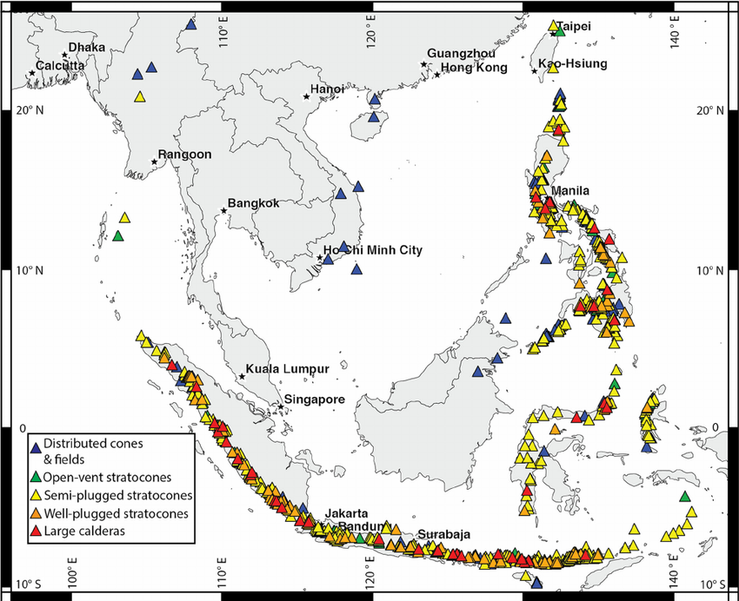
Peta sebaran gunung merapi aktif atau diketahui memiliki potensi aktif di Asia Tenggara
Whelley et. al. (2015). The frequency of explosive volcanic eruptions in Southeast Asia. Bulletin of Volcanology 77 (1): DOI 10.1007/s00445-014-0893-8.

Slide 7
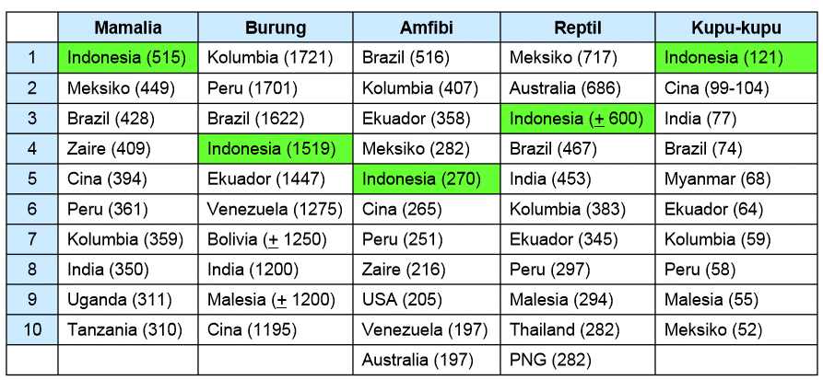
Jumlah spesies fauna di Indonesia dibandingkan dengan negara lainnya
Primack, R. B. (1998). Essentials of Conservation Biology 2nd Edition. Sinauer Associates Inc. Sunderland: 660 p.

Slide 8
Satwa Endemik Indonesia
Apa itu endemik?
Endemik atau ke-khas-an adalah gejala yang dialami oleh suatu organisme untuk menjadi unik pada suatu lokasi geografis tertentu.
Untuk dikatakan endemik, suatu organisme harus ditemukan hanya di suatu lokasi tertentu, dan tidak ditemukan di lokasi lainnya.
Eksistensi organisme endemik penting karena jika punah di lokasi spesies tersebut berasal, maka skala kepunahannya adalah global.

Slide 9
Satwa Endemik Indonesia
Tingkat endemik (endemisme) fauna Indonesia:
Satwa | ∑ spesies endemik | ∑ spesies tercatat di Indonesia
Mamalia | 259 | 515
Burung | 430 | 1539
Reptil | >150 | 600
Amphibi | 172 | 270
Kupu-kupu | 53 | 121

Slide 10
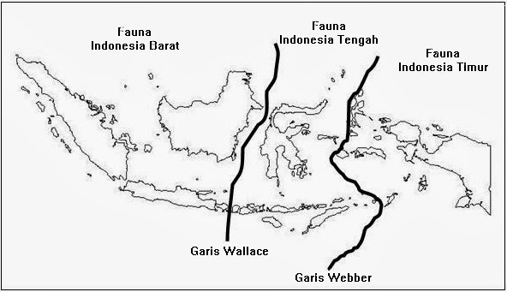
Persebaran Satwa Indonesia
Pembagian pola persebaran berdasarkan garis Wallace dan garis Weber

Slide 11
Fauna Indonesia Bagian Barat (Wilayah Oriental)
Wilayah Indonesia bagian barat meliputi: Sumatera, Jawa, Kalimantan dan Bali.
Memiliki kemiripan dengan fauna Asiatic lainnya.
Beberapa karakteristik satwa meliputi:
Mamalia berukuran besar
Tidak ada hewan berkantung
Terdapat bermacam-macam kera/primata
Jumlah spesies ikan tawar tinggi
Mayoritas burung memiliki kicauan yang unik, tetapi bulu yang kurang berwarna

Slide 12
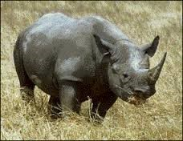
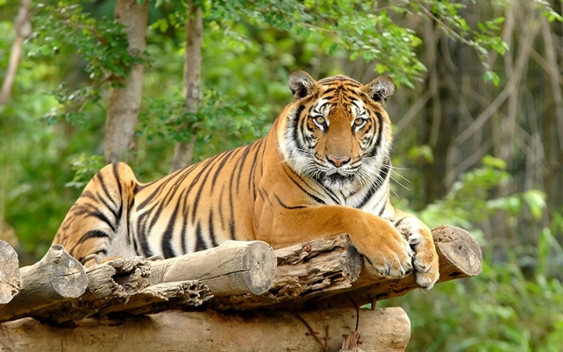
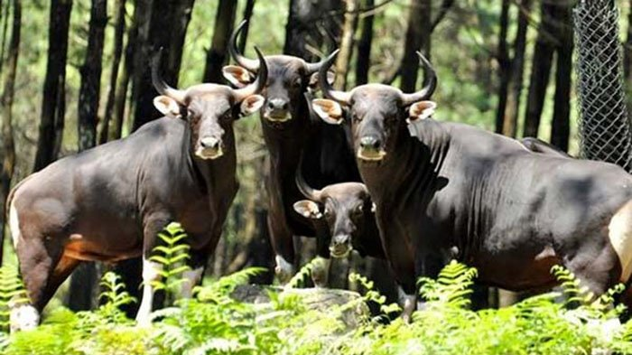
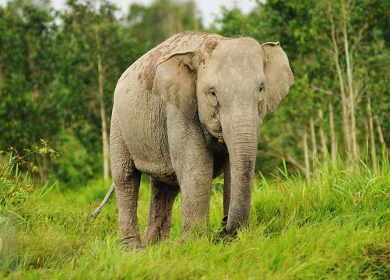
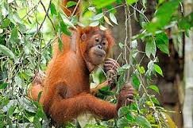
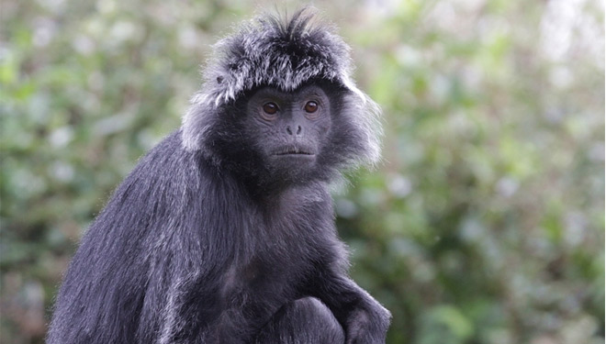
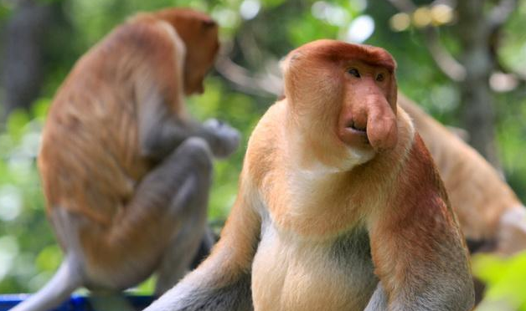
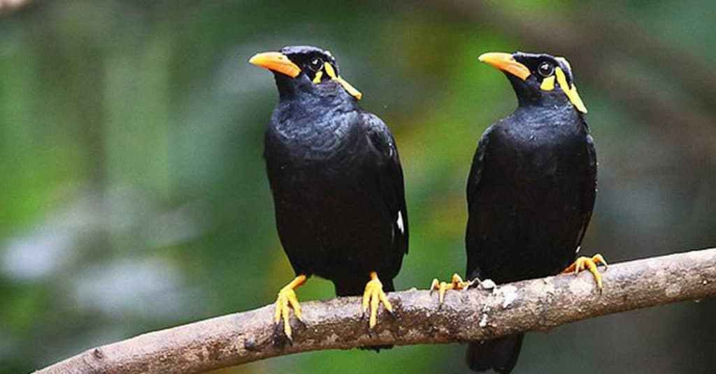
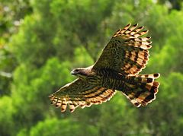
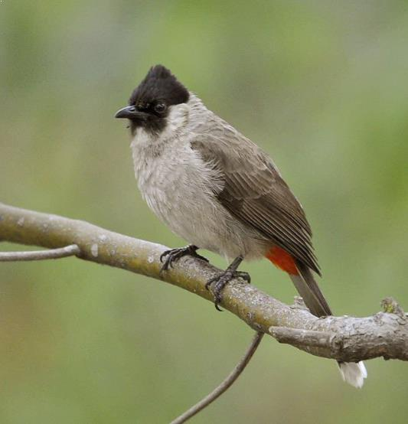
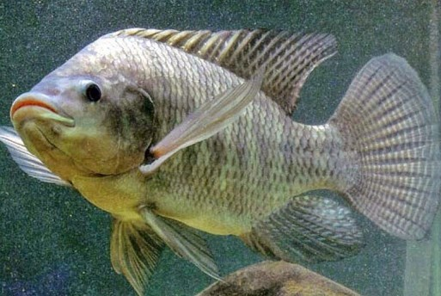
Beberapa contoh fauna Indonesia bagian barat

Slide 13
Fauna Indonesia Bagian Timur (Wilayah Australis)
Wilayah Indonesia bagian timur meliputi: Papua, Halmahera dan Kepulauan Aru.
Memiliki kemiripan dengan fauna Australia.
Beberapa karakteristik satwa meliputi:
Mamalia berukuran kecil
Terdapat hewan berkantung
Tidak terdapat kera
Jumlah spesies ikan tawar rendah
Mayoritas burung memiliki variasi warna

Slide 14
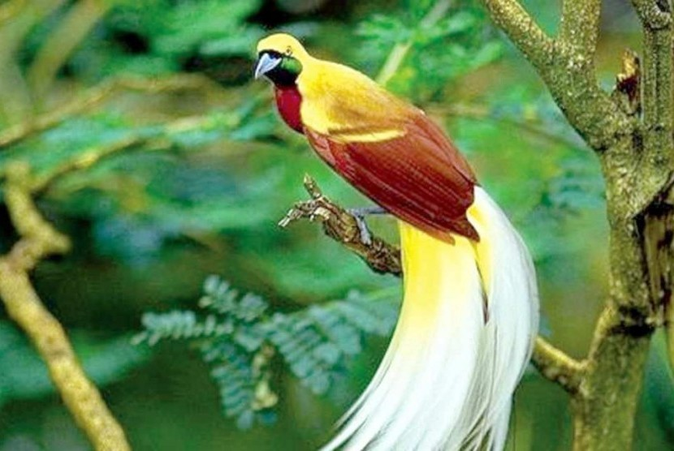
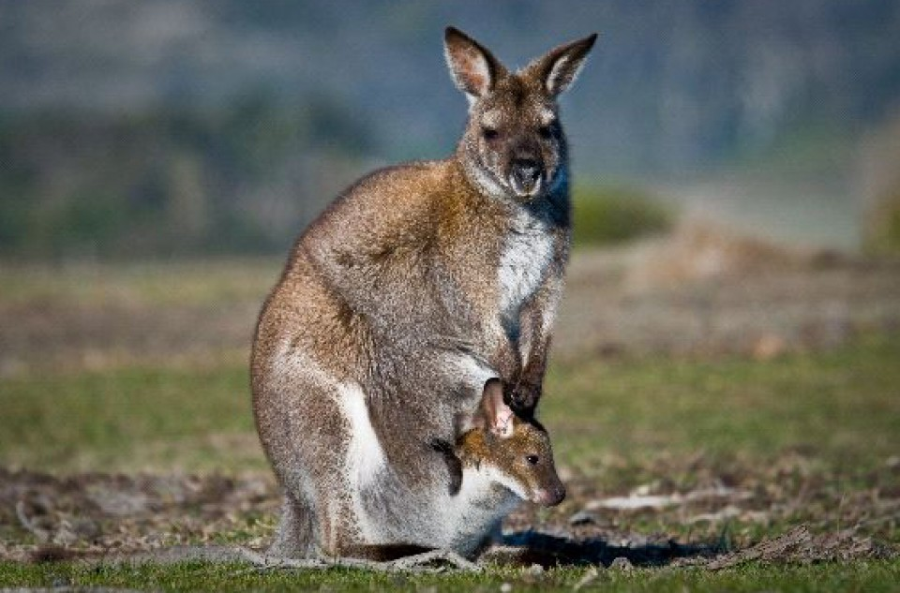
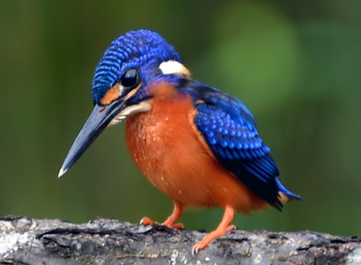
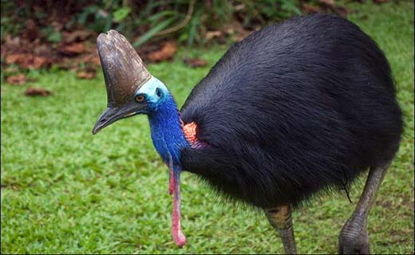
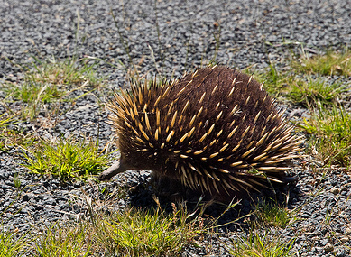
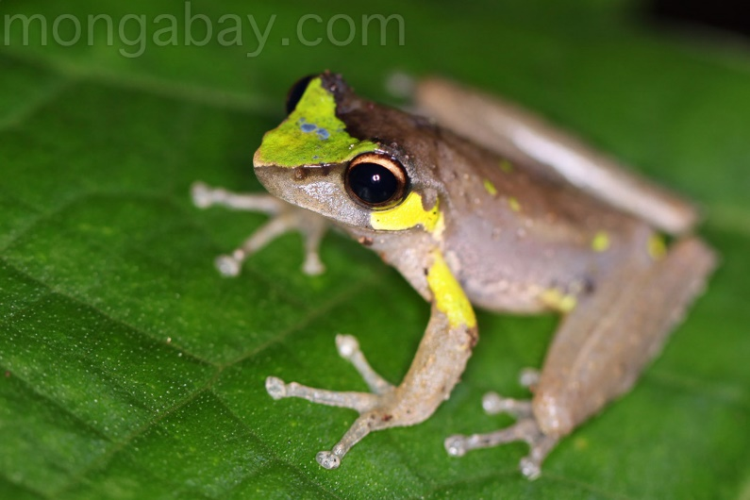
Beberapa contoh fauna Indonesia bagian timur

Slide 15
Fauna Indonesia Bagian Tengah (Wilayah Peralihan / Wallacea)
Wilayah Indonesia bagian timur meliputi: Sulawesi, Lombok, Maluku, Timor dan Nusa Tenggara.
Jenis satwa tidak ditemukan di wilayah Asiatis ataupun Australis.
Beberapa karakteristik satwa meliputi:
Tingkat endemisme tinggi
Mamalia endemik biasanya tidak berbulu lebat
Beberapa reptil berukuran besar

Slide 16
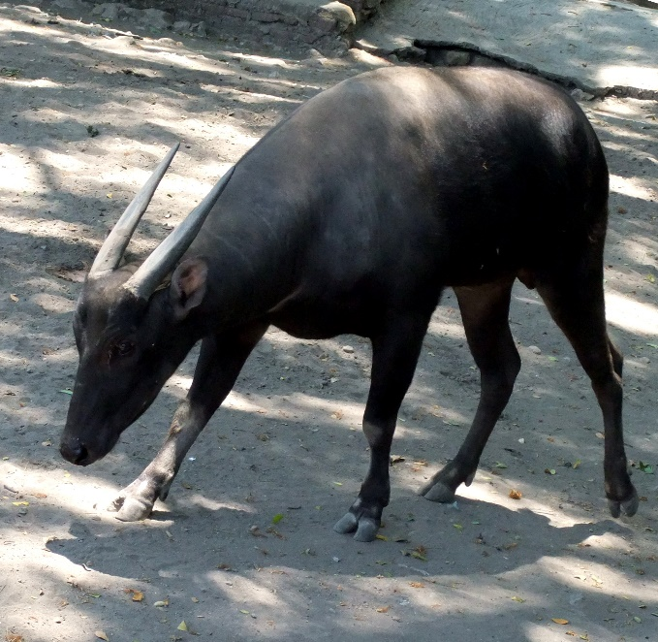
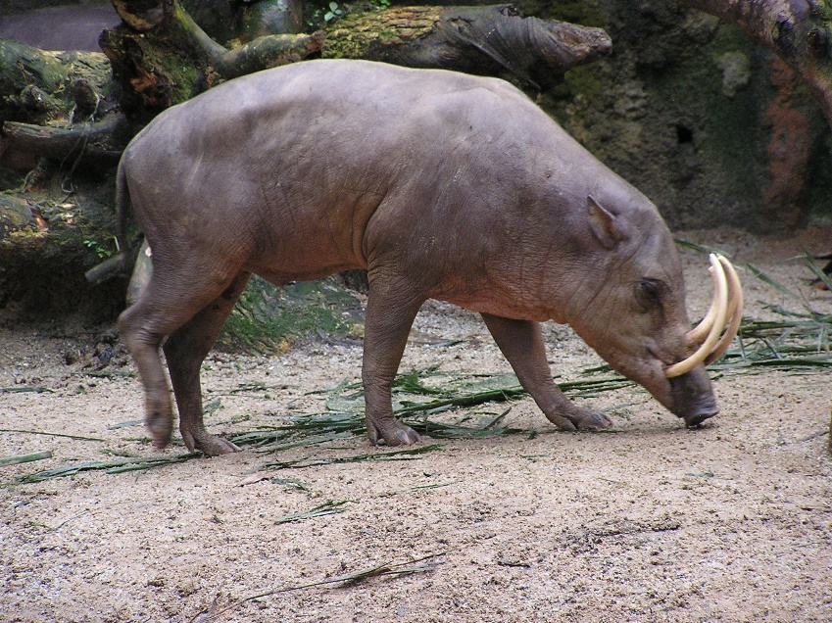
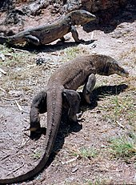
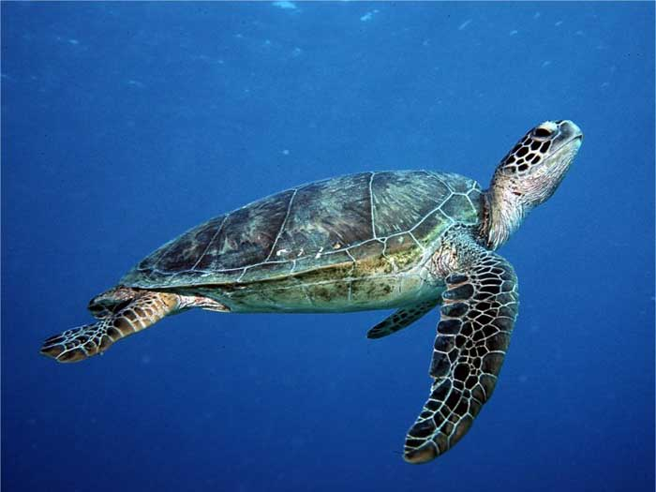
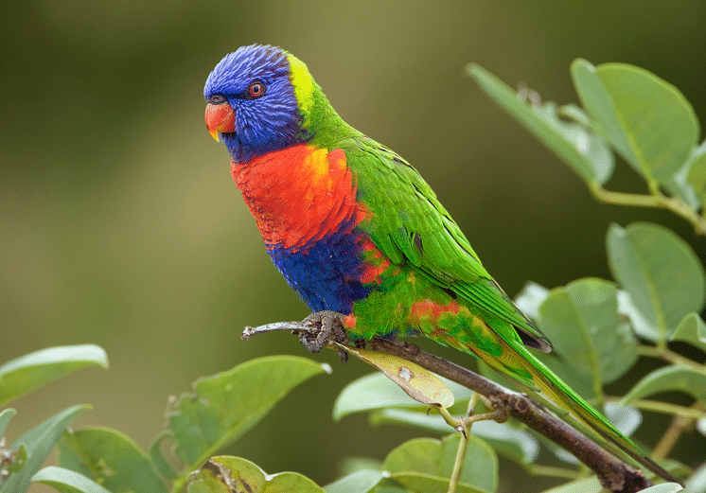
Beberapa contoh fauna Indonesia bagian peralihan:

Slide 17
Ancaman Terhadap Diversitas Fauna Indonesia
Indonesia merupakan salah satu negara dengan tingkat kepunahan tertinggi di dunia.
Berdasarkan data IUCN tahun 2011, jumlah satwa yang masuk kategori terancam dalam daftar merah (Red List) meliputi: 184 spesies mamalia, 119 sp. burung, 32 sp. reptil, 32 sp. amphibi, dan 140 sp. ikan.
Critically endangered | 68 species
Endangered | 69 species
Vulnerable | 517 species

Slide 18
Sekilas Mengenai IUCN Red List
Apakah itu?
IUCN singkatan dari “International Union for Conservation of Nature”
IUCN Red List adalah inventorisasi status konservasi spesies hayati di dunia. Red List memberikan informasi yang komprehensif mengenai resiko kepunahan suatu spesies di sebuah lokasi regional.
Kategori
EX extinct | VU vulnerable
EW extinct in the wild | NT near threatened
CR critically endangered | LC least concerned
EN endangered
Ilustrasi/Diagram mengenai kategori diambil dari:
CC BY 2.5, https://commons.wikimedia.org/w/index.php?curid=1493206

Slide 19
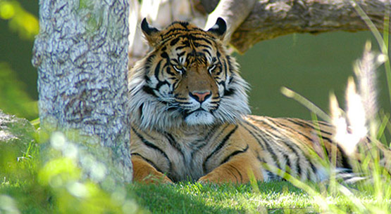
Beberapa Contoh Satwa Punah & Terancam Punah
Harimau Indonesia
Harimau merupakan salah satu satwa yang menjadi ikon Indonesia.
Dengan punahnya harimau endemik Bali dan Jawa, spesies harimau sumatera (Panthera tigris sumatrae) menjadi satu-satunya spesies harimau Indonesia yang ada saat ini.
Diperkirakan jumlah harimau yang ada saat ini hanya berkisar kurang dari 500 ekor.
IUCN Red List status (2008) = Critically Endangered
Ancaman terbesar dating dari degradasi lahan /konversi habitat
Linkie, M.; Wibisono, H. T.; Martyr, D. J.; Sunarto, S. (2008). "Panthera tigris ssp. sumatrae". IUCN Red List of Threatened Species. Version 2017-1. International Union for Conservation of Nature.
Foto diunduh dari: www.tigersincrisis.com

Slide 20
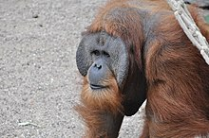
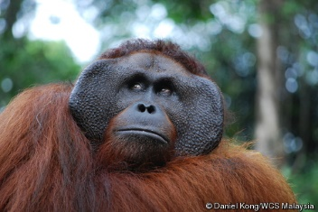
Orangutan
Status orangutan Sumatera (Pongo abelii) dan orangutan Kalimantan (Pongo pygmaeus) dalam IUCN Red List (2017) = Critically Endangered.
Ancaman terbesar: konversi lahan, fragmentasi habitat, dan perburuan liar.
Pongo abelii
Singleton, I.; Wich, S.A.; Nowak, M.; Usher, G. (2016). "Pongo abelii". IUCN Red List of Threatened Species. IUCN. 2016: e.T39780A17966164. doi:10.2305/IUCN.UK.2016-2.RLTS.T39780A17966164.en
Ancrenaz, M.; Gumal, M.; Marshall, A.J.; Meijaard, E.; Wich, S.A.; Husson, S. (2016). "Pongo pygmaeus". IUCN Red List of Threatened Species. International Union for Conservation of Nature. 2016: e.T17975A17966347. doi:10.2305/IUCN.UK.2016-1.RLTS.T17975A17966347.en
Pongo pygmaeus

Slide 21
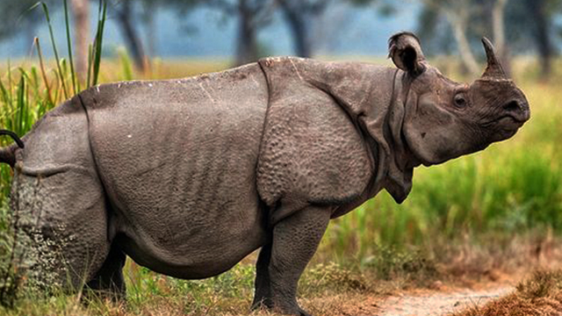
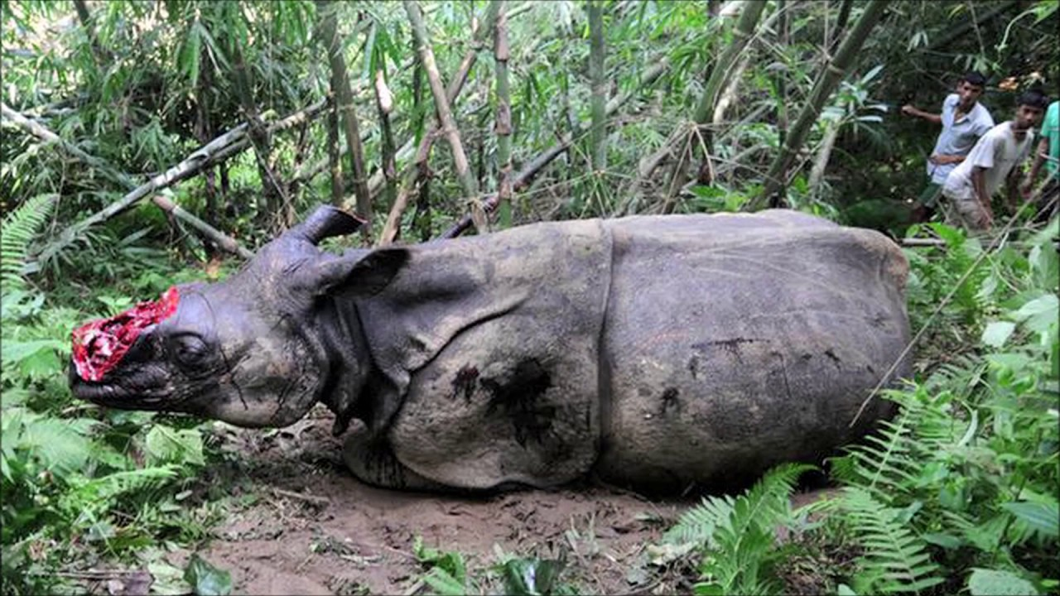
Badak Jawa
Badak Jawa (Rhinoceros sondaicus sondaicus) merupakan salah satu mamalia besar yang langka.
Diperkirakan jumlah individu di alam liar hanya berkisar 50 ekor (WWF Indonesia).
Ujung Kulon merupakan satu-satunya habitat yang tersisa untuk Badak Jawa.
Ancaman terbesar: perburuan liar (cula).
van Strien, N.J.; Steinmetz, R.; Manullang, B.; Sectionov, Han; K.H., Isnan; W., Rookmaaker; K., Sumardja; E., Khan; M.K.M. & Ellis, S. (2008). "Rhinoceros sondaicus". The IUCN Red List of Threatened Species. IUCN. 2008: e.T19495A8925965. doi:10.2305/IUCN.UK.2008.RLTS.T19495A8925965.en

Slide 22
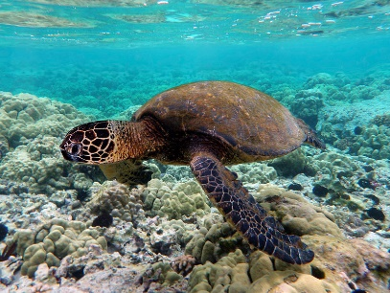
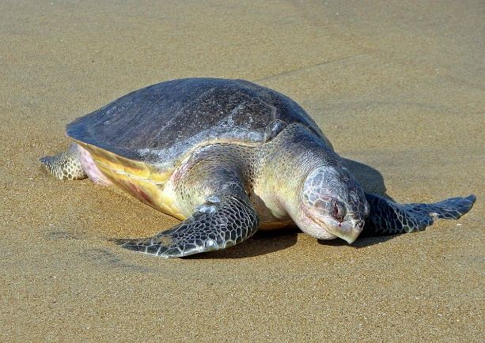
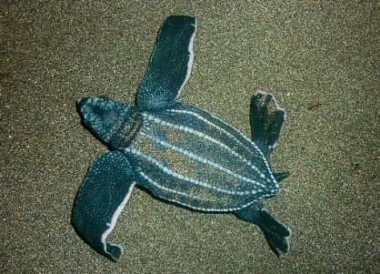
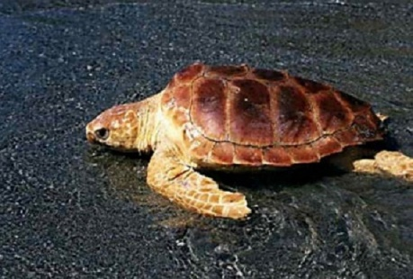
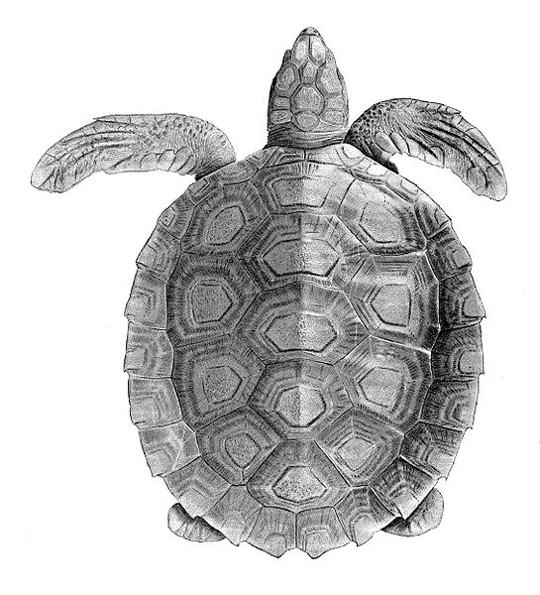
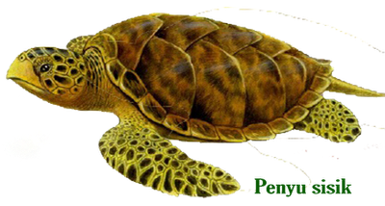
Penyu
Indonesia merupakan rumah bagi enam spesies penyu dari total tujuh yang ada di dunia.
Status IUCN Red List untuk keenam spesies penyu di Indonesia masuk ke dalam kategori rentan, terancam, dan sangat terancam.
Ancaman terbesar bagi penyu adalah hilangnya atau rusaknya habitat dan tempat bersarang, penangkapan dan perdagangan liar, serta eksploitasi yang berlebihan.
(Sumber: www.wwf.or.id)
Penyu Hijau
Chelonia mydas
Penyu Lekang
Lepidochelys olivacea
Penyu Belimbing
Dermochelys coriacea
Penyu Tempayan
Caretta caretta
Penyu Pipih
Natator depressus
Eretmochelys imbricata

Slide 23
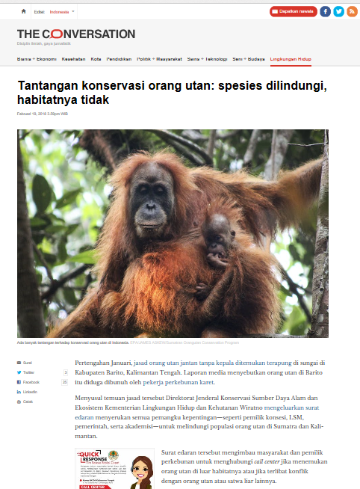
Tantangan Dalam Upaya Konservasi Satwa Terancam Punah
Indonesia memiliki pertumbuhan penduduk yang sangat pesat
Potensi maraknya konversi lahan untuk memenuhi kebutuhan ekonomi masyarakat & negara
Indonesia telah memiliki payung hukum untuk spesies satwa, yang membagi satwa dalam kategori dilindungi dan tidak dilindungi (PP No. 7 tahun 1999). Namun perlindungan bagi habitat satwa masih dinilai kurang.
Contoh Kasus Orangutan (Baca: “Tantangan konservasi orang utan: Spesies dilindungi, habitatnya tidak”. Sri Suci Atmoko. Dilansir dalam www.theconversation.com. Feb 19, 2018.)

Slide 24
Apa yang bisa kita lakukan??
8 Aksi Sederhana Untuk Membantu Pelestarian Satwa Liar
(by National Geographic Indonesia)
1. Bertamasya ke tempat pelestarian satwa
5. Tetap Melek Informasi
2. Jadi konsumen yang bertanggung jawab
6. Aktif Menyebar Informasi Konservasi Satwa Liar
3. Jangan pernah beli produk dari spesies dilindungi
7. Mobilisasi
4. Menjadi Sukarelawan
8. Laporkan kejahatan terhadap satwa liar
Dilansir dalam:
http://nationalgeographic.co.id/berita/2017/03/8-aksi-sederhana-untuk-membantu-pelestarian-satwa-liar

